Slide 1
Implementação _ introdução
Aula V

Slide 2
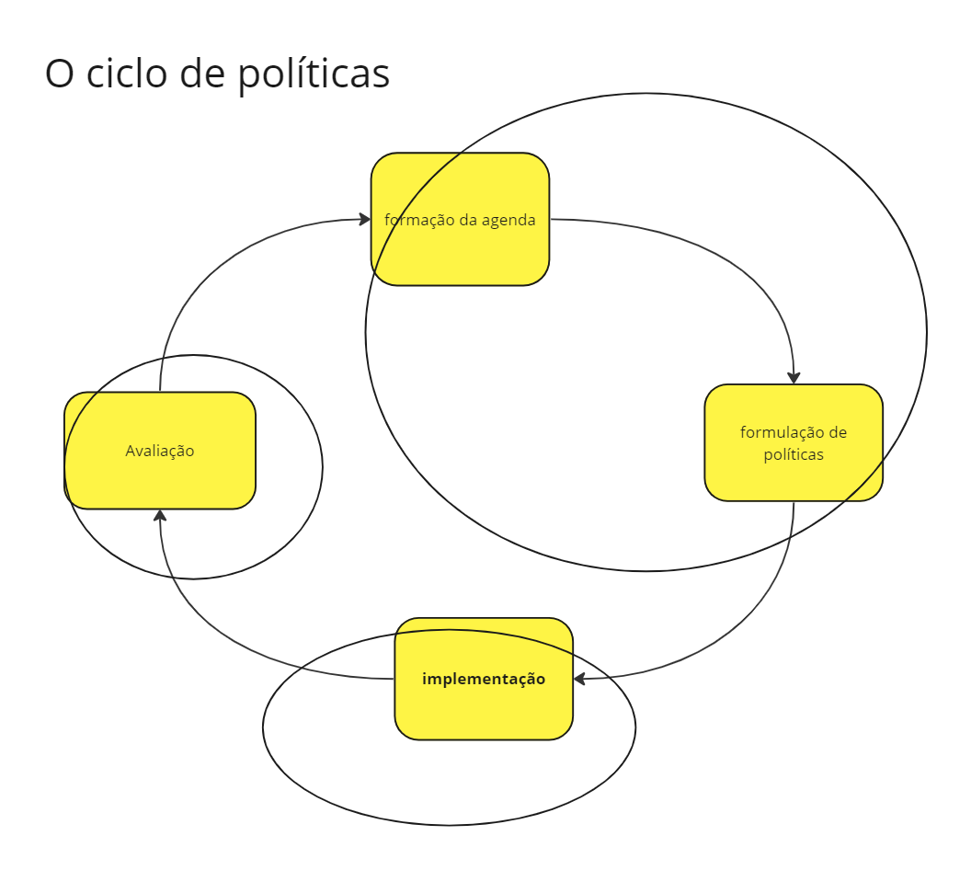
A implementação no ciclo de políticas públicas

Slide 3
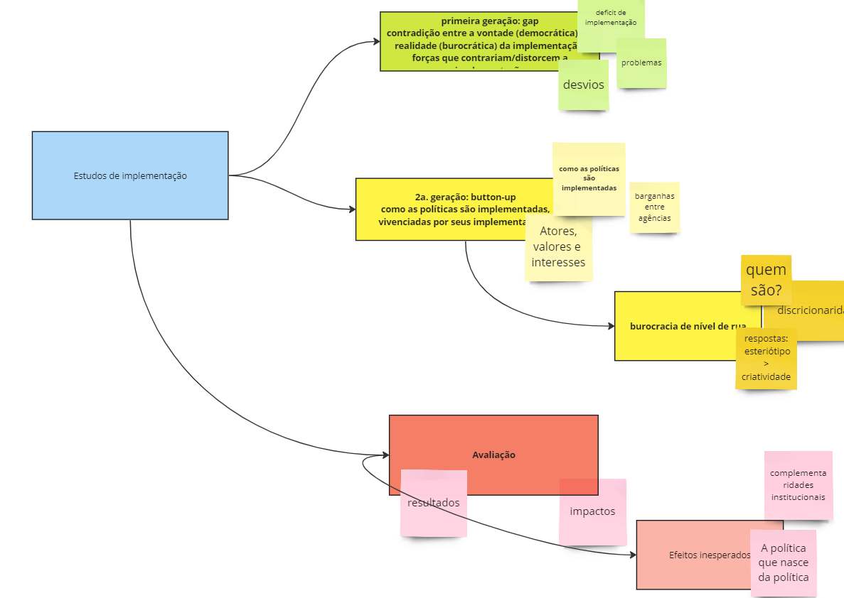
Estudos de implementação

Slide 4
Primeira geração

Slide 5
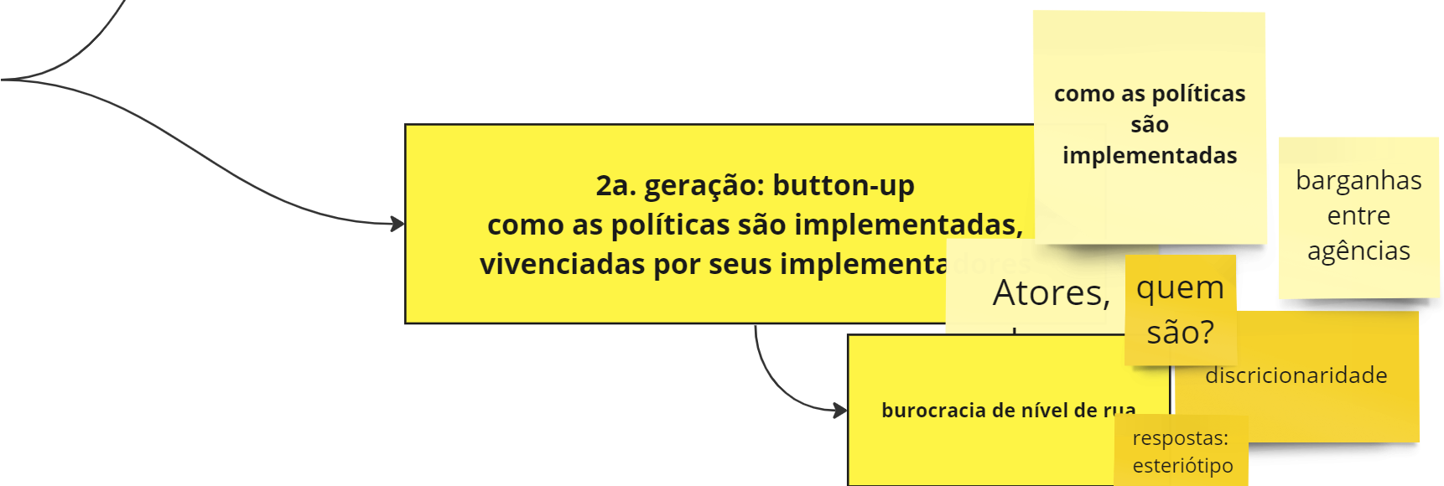
Segunda geração

Slide 6
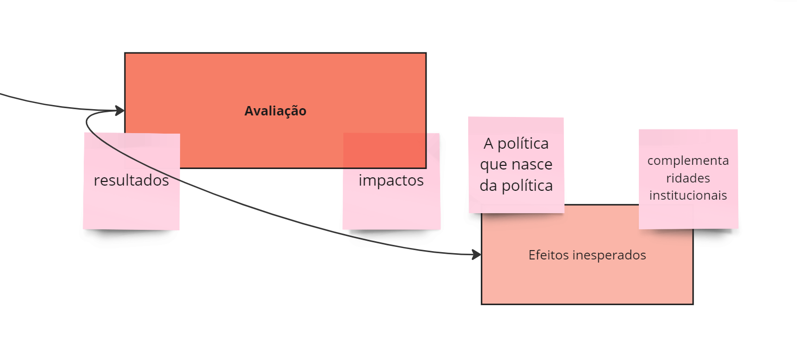
Efeitos inesperados....

Slide 7
Fim....

